Slide 1
Inicio del programa
Comando = «decode»
Ejecución del comando
Comando = «encode»
Ejecución del comando
Espera de un comando
Comando = «help»
Ejecución del comando
Comando = «load»
Ejecución del comando
Lectura de un comando
si
Comando = «save»
Ejecución del comando
Comando = «list_sequences»
Ejecución del comando
si
Comando = «mask»
Ejecución del comando
Comando = otro comando
Comando = «is_subsequence»
Ejecución del comando
Esquemático del funcionamiento del proyecto (entrega2)
Juan Pablo Rodríguez
Luis Felipe Urdaneta
2015
Nota: para navegar utilice los hipervínculos dentro de cada segmento.
Como se forma el Árbol de Huffman. Como esta codificado el archivo binario.
Comando = «count»
Ejecución del comando
Comando = «histogram»
Ejecución del comando
Comando = «exit»
fin del programa

Slide 2
complemento = «help»
imprimir función del comando
Ejecución del comando help
complemento = «help»
imprimir función del comando
complemento = «help»
imprimir función del comando
Espera del complemento del comando
complemento = «load»
imprimir función del comando
complemento = «save»
imprimir función del comando
Lectura del complemento
si
complemento = «list_sequences»
imprimir función del comando
complemento = «mask»
imprimir función del comando
si
complemento = «is_subsequence»
imprimir función del comando
complemento = otro complemento o VACIO
complemento = «coutn»
imprimir función del comando
complemento = «histogram»
imprimir función del comando
Continuar con el programa

Slide 3
Ejecución del comando load
Espera del nombre de un archivo
No esta vacío
Búsqueda del archivo
El archivo esta vacío?
Se encuentra el archivo
Leer archivo
Extraer secuencias
No se encuentra el archivo
Esta vacío
Cargar secuencias en memoria
imprimir «ERROR CON EL ARCHIVO»
imprimir «__ no contiene ninguna secuencia»
Generar Árbol de Huffman
imprimir « X secuencias cargadas de ______»
Se extrajeron varias secuencias?
Continuar con el programa
imprimir « 1 secuencia cargada de ______»

Slide 4
Ejecución del comando save
Espera del nombre de un archivo
Hay secuencias en el sistema?
No hay secuencias en el sistema
Si hay secuencias en el sistema
Crea un nuevo documento.fa
Lee las secuencias del sistema
imprimir «No hay secuencias cargadas»
Salva las secuencias en el archivo
imprimir « las secuencias se guardaron en ____»
Existió algún problema al salvar?
imprimir « Error al salvar en _______»
Continuar con el programa

Slide 5
Ejecución del comando list_sequences
Hay secuencias en el sistema?
Si hay secuencias en el sistema
Contar bases de la siguiente secuencia
La secuencia es completa?
No hay secuencias en el sistema
no
si
imprimir «No hay secuencias cargadas»
imprimir «la secuencia tiene al menos _ bases»
imprimir «la secuencia tiene _ bases»
Continuar con el programa
No hay
Mientras haya secuencias en el sistema
hay

Slide 6
Ejecución del comando mask
Hay secuencias en el sistema?
Si hay secuencias en el sistema
Obtener sub-secuencia a buscar
analizar la secuencias
No hay secuencias en el sistema
Se encontró la subsecuencia?
imprimir «No hay secuencias cargadas»
no
si
imprimir «No se enmascararon secuencias»
Reemplazar la sub-cadena
no
Se remplazo mas de una vez?
imprimir «Se enmascaro 1 secuencia»
Continuar con el programa
imprimir «Se enmascararon _ secuencias»
si

Slide 7
Ejecución del comando is sub_sequence
Hay secuencias en el sistema?
Si hay secuencias en el sistema
Obtener sub-secuencia a buscar
analizar la secuencias
No hay secuencias en el sistema
Se encontró la subsecuencia?
imprimir «No hay secuencias cargadas»
no
si
imprimir «No se existe la subsecuencia»
imprimir «la secuencia dada se repite :_ veces»
Continuar con el programa

Slide 8
Ejecución del comando count
Hay secuencias en el sistema?
No hay secuencias en el sistema
Si hay secuencias en el sistema
Existe mas de una secuencia?
no
imprimir «No hay secuencias cargadas»
si
imprimir « 1 secuencia cargada»
Continuar con el programa
imprimir «__ secuencias cargadas »

Slide 9
Ejecución del comando histogram
Espera el nombre de una secuencia
Existen secuencias en el sistema?
Existe la secuencia que se busca?
Existen secuencias
Se encontró la secuencias
No existen secuencias
No se encontró la secuencias
Analizar secuencia
imprimir «secuencia invalida»
imprimir apariciones de la base
Contar ocurrencias de una base
no
si
Hace falta alguna base por contar?
Continuar con el programa

Slide 10
Ejecución del comando encode
Espera el nombre del archivo donde se va a guardar
Si existe el archivo
Mientras haya bases
Existe el archivo que se va a leer?
No existe el archivo
guarda cantidad de bases
guarda las bases y su frecuencia.
Crear el archivo
Codifica árbol huffman
Paso algo extraño?
guarda cantidad de secuencias
imprimir «No se logro salvar el archivo >>
No hay mas
Mientras haya secuencias
imprimir «se guardaron las secuencias de: ___>>
guarda los caracteres de la secuencia
Continuar con el programa
Agrega secuencia al achivo

Slide 11
Ejecución del comando decode
Espera el nombre del archivo donde se va a guardar
Mientras haya bases
Existe el archivo que se va a leer?
Si existe el archivo
Lee cantidad de bases
Lee las bases y su frecuencia.
Genera arbol huffman
No existe el archivo
Lee cantidad de secuencias
imprimir «No se logro cargar desde el archivo >>
No hay mas
Mientras haya secuencias
imprimir «se cargaron las secuencias de: ___>>
Lee los caracteres de la secuencia
Agrega secuencia al programa
Continuar con el programa

Slide 12
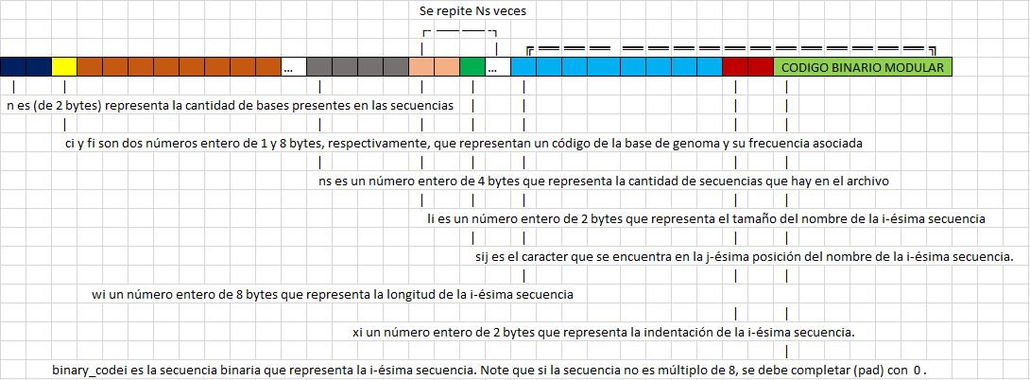
Como esta codificado el archivo binario:
Nota: con código binario modular nos referimos a la secuencia de bits binaray_code,
donde un modulo individual representa cada letra dentro de una secuencia
Volver

Slide 13
Como se genera el árbol de Huffman:
Al momento de leer los datos, estos se agregan a un Map de carácter-frecuencia, donde se cuenta la cantidad total de todas las bases presentes en todas las secuencias del archivo que se lee.
Por medio de una función, cada dato del Map se convierte en un NodoHuffman (remítase al documento adjunto del diseño del proyecto).
Estos nodos se insertan en una Priority queue, que por medio de un comparator organiza todos los elementos al momento que se ingresa un nuevo nodo.
A continuación se muestra como se forma el árbol a partir de esta priority queue, después de que todos los datos han sido insertados.

Slide 14

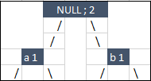
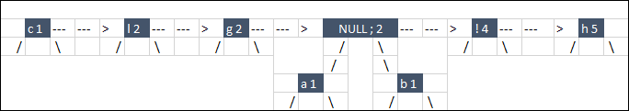
Generar el árbol a partir de la priority queue
Tenemos nuestra priority queue ya ordenada, el elemento mas a la derecha es El tope de la cola
Los 2 primeros elementos de la cola se extraen y se les asigna un padre de carácter que nunca va a ser una base, para la explicación se usara un NULL para mostrar esta idea.
la frecuencia de este nodo padre es la suma de la frecuencia de sus 2 hijos:
Este nuevo nodo se vuelve meter a la cola, y esta se ordena sola basado en la frecuencia:

Slide 15
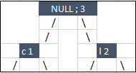
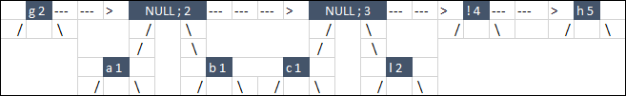
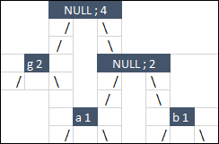
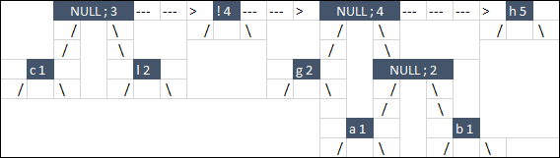
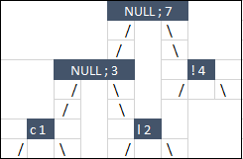
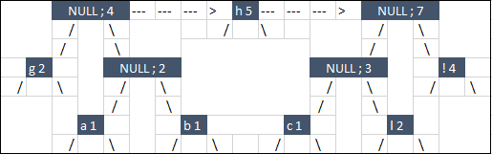
Se repite este proceso N veces:

Slide 16
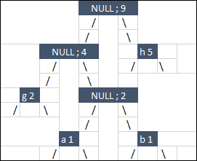
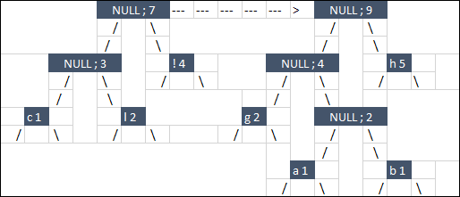
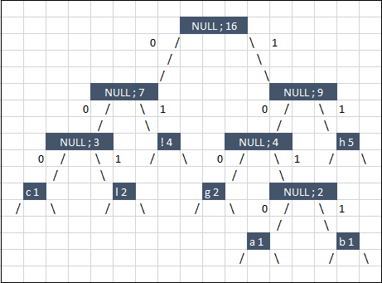


Cuando quedan solo 2 nodos, se crea un padre que se convierte en la raíz de mi ArbolHuffman.
Cada letra tiene un código:
Y un mensaje como
Quedaría codificado así:
Volver

